Slide 1
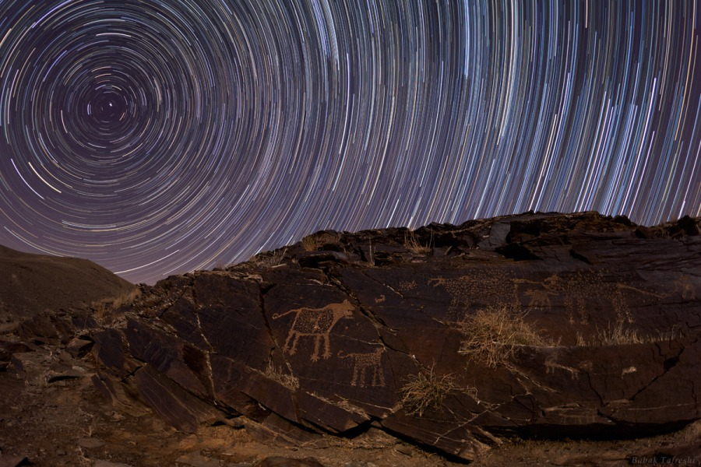
Astronomía rupestre
MVZ Serafín Pérez Delgado
Departamento de Educación No Formal, DGDC, UNAM, SOMEDICYT
En el valle de Teimareh, en los Montes Zagros de Irán, abundan estos petroglifos tallados en la roca.
https://observatorio.info/2012/07/petroglifos-de-teimareh-y-rastros-de-estrellas/

Slide 2
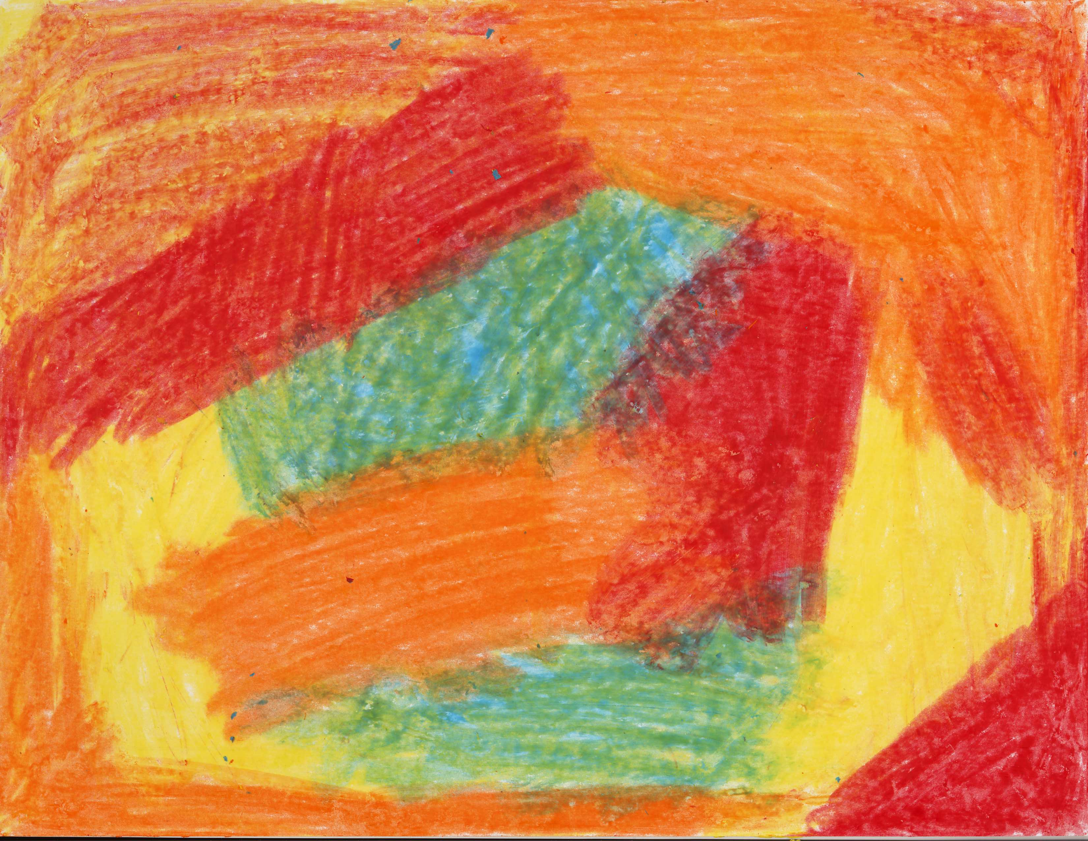

Slide 3
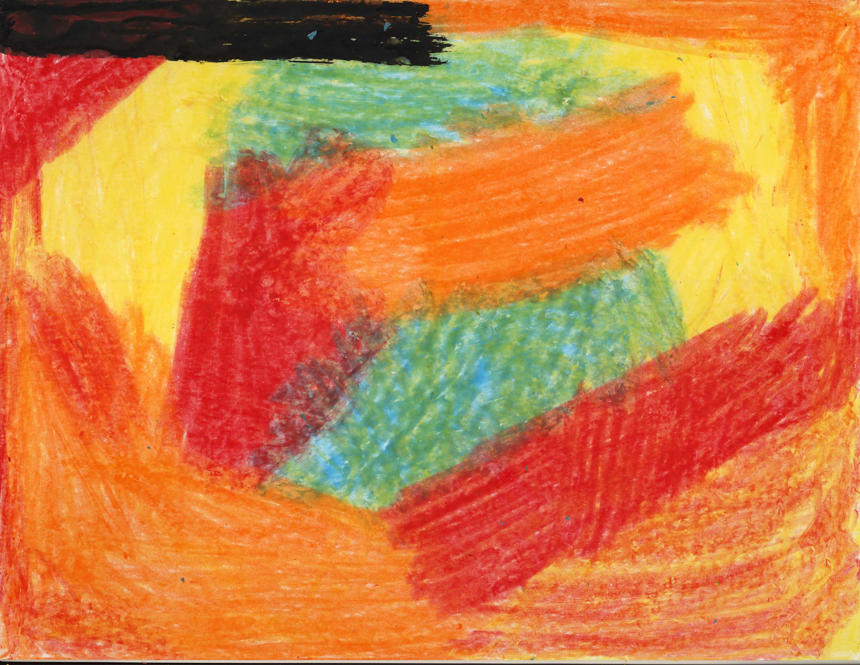

Slide 4
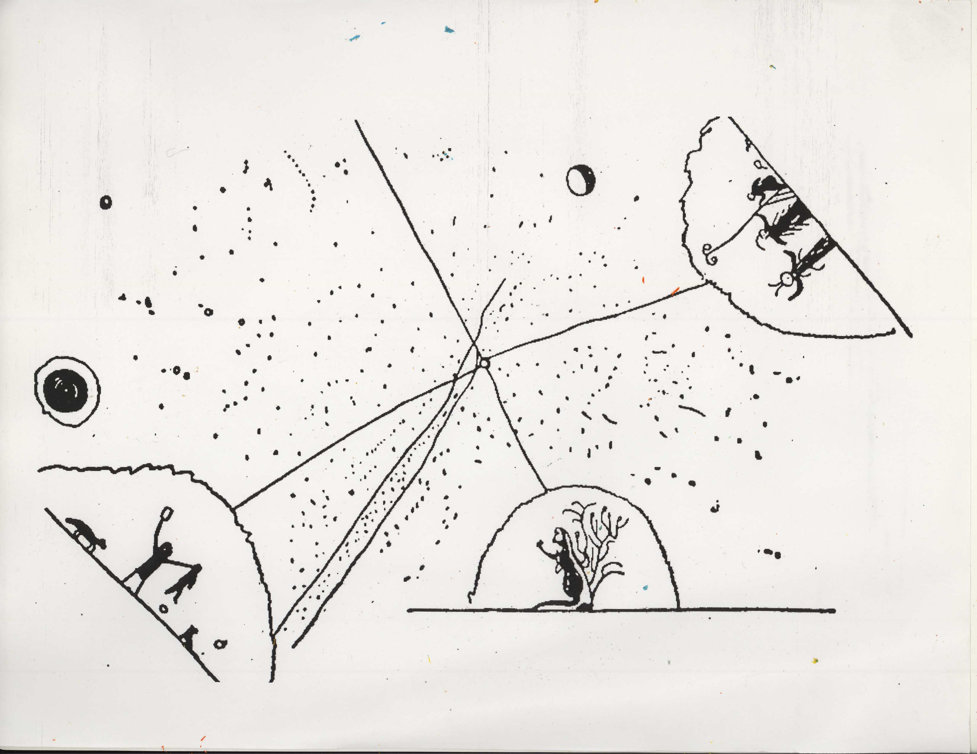

Slide 5
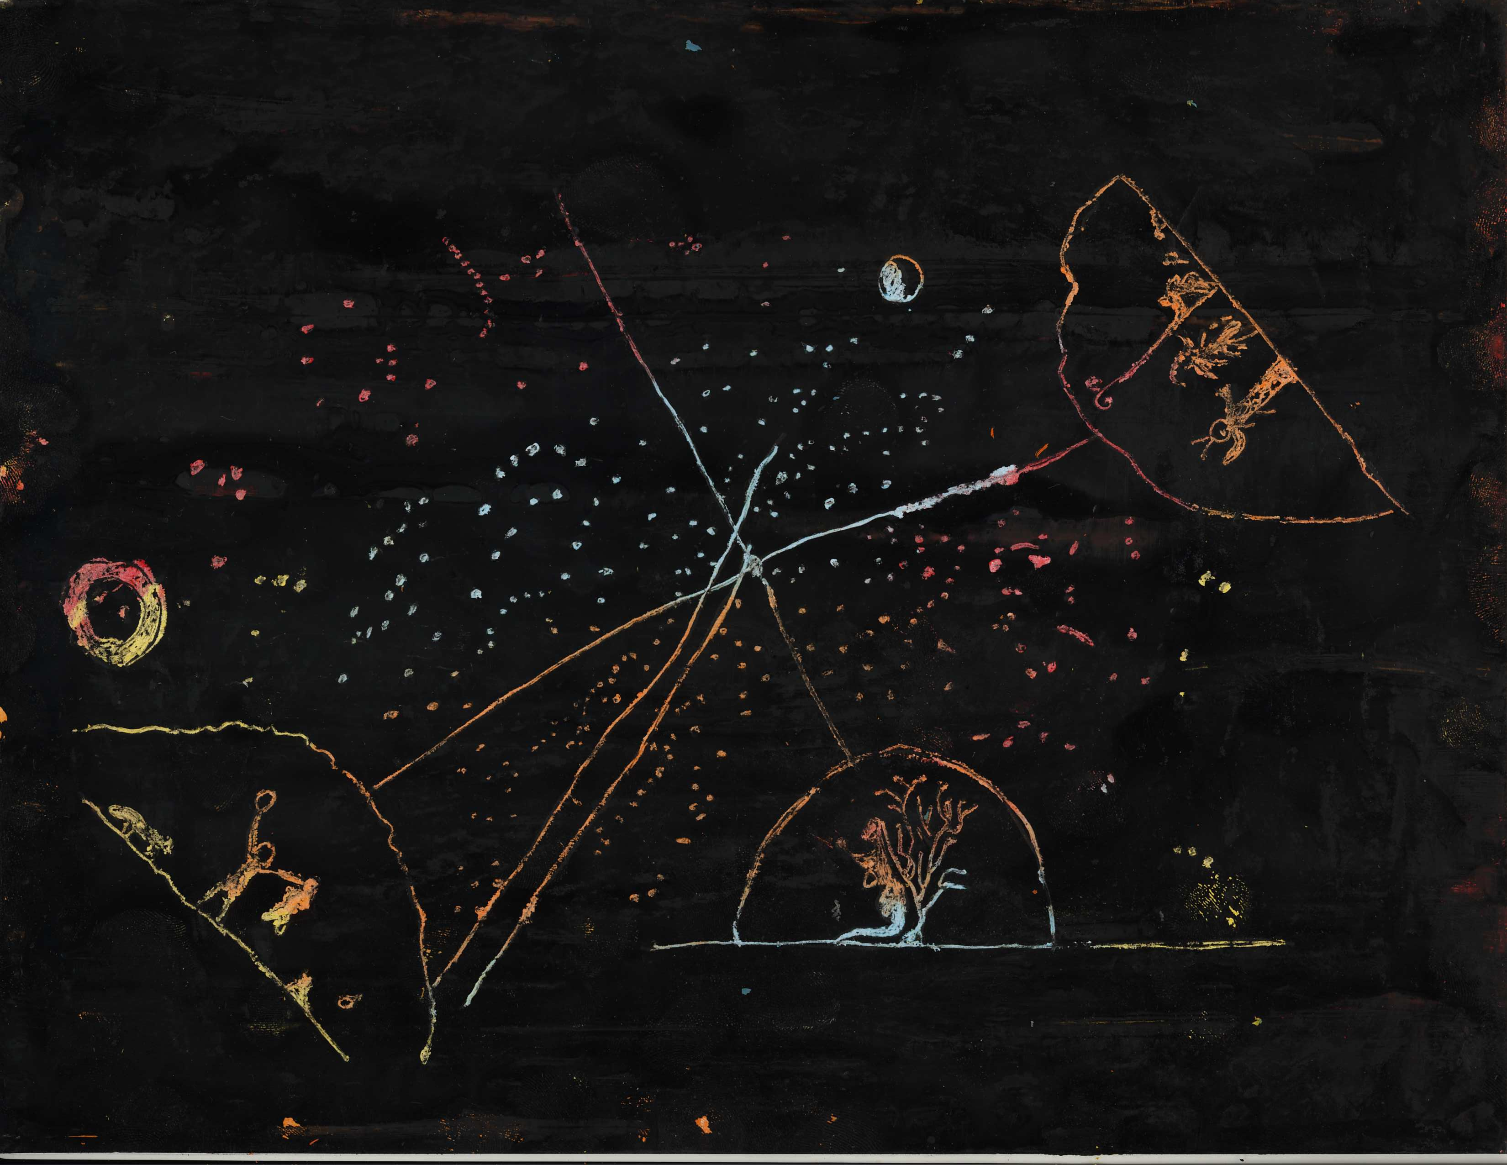

Slide 6
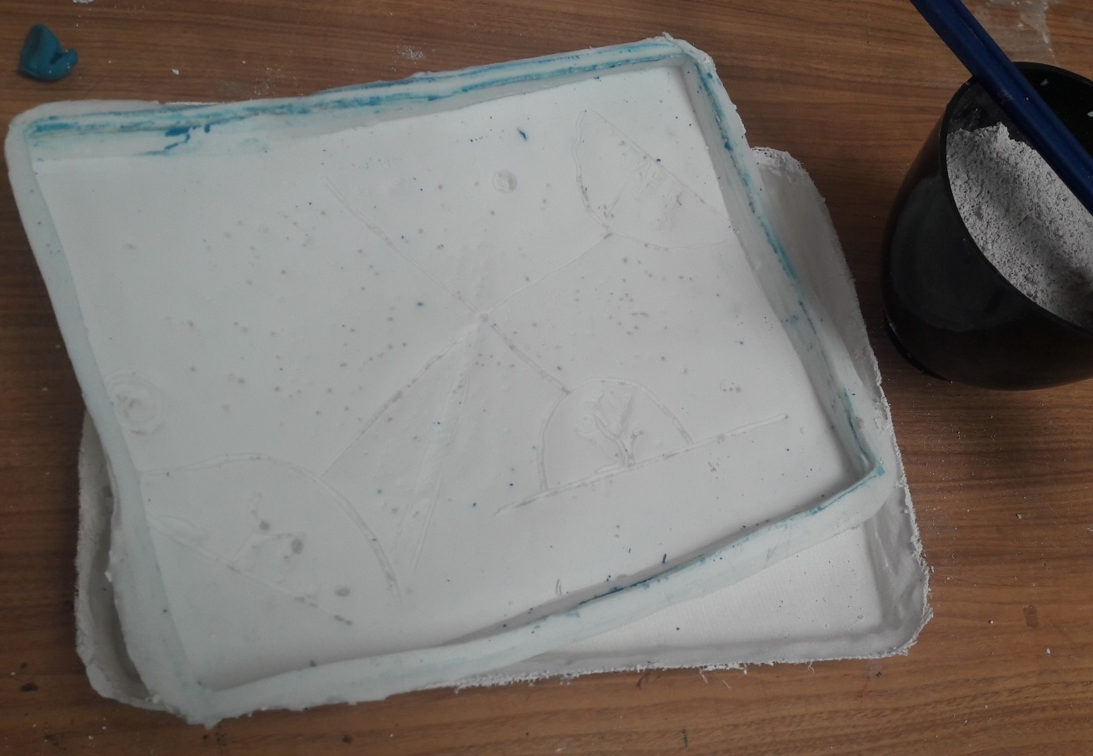

Slide 7
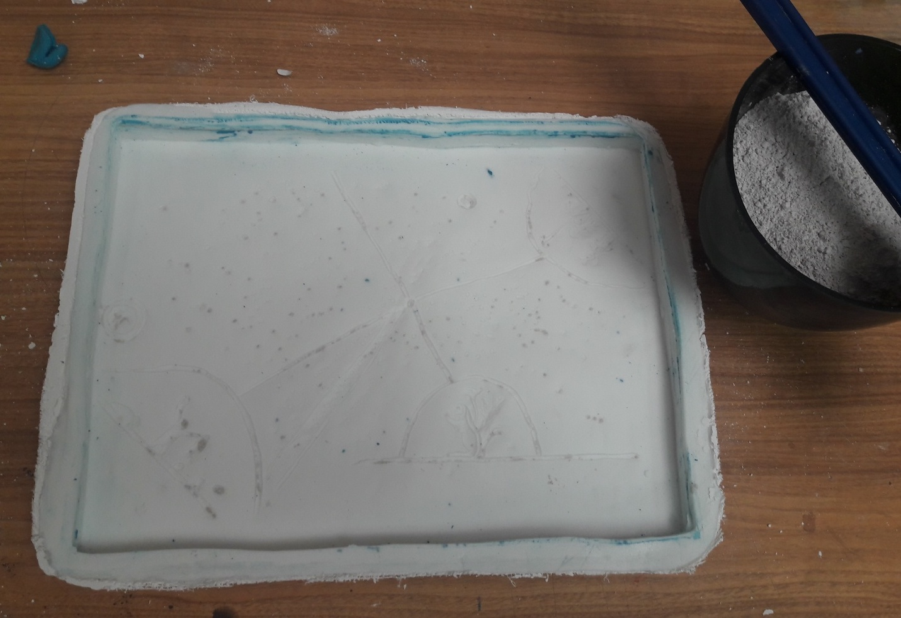

Slide 8
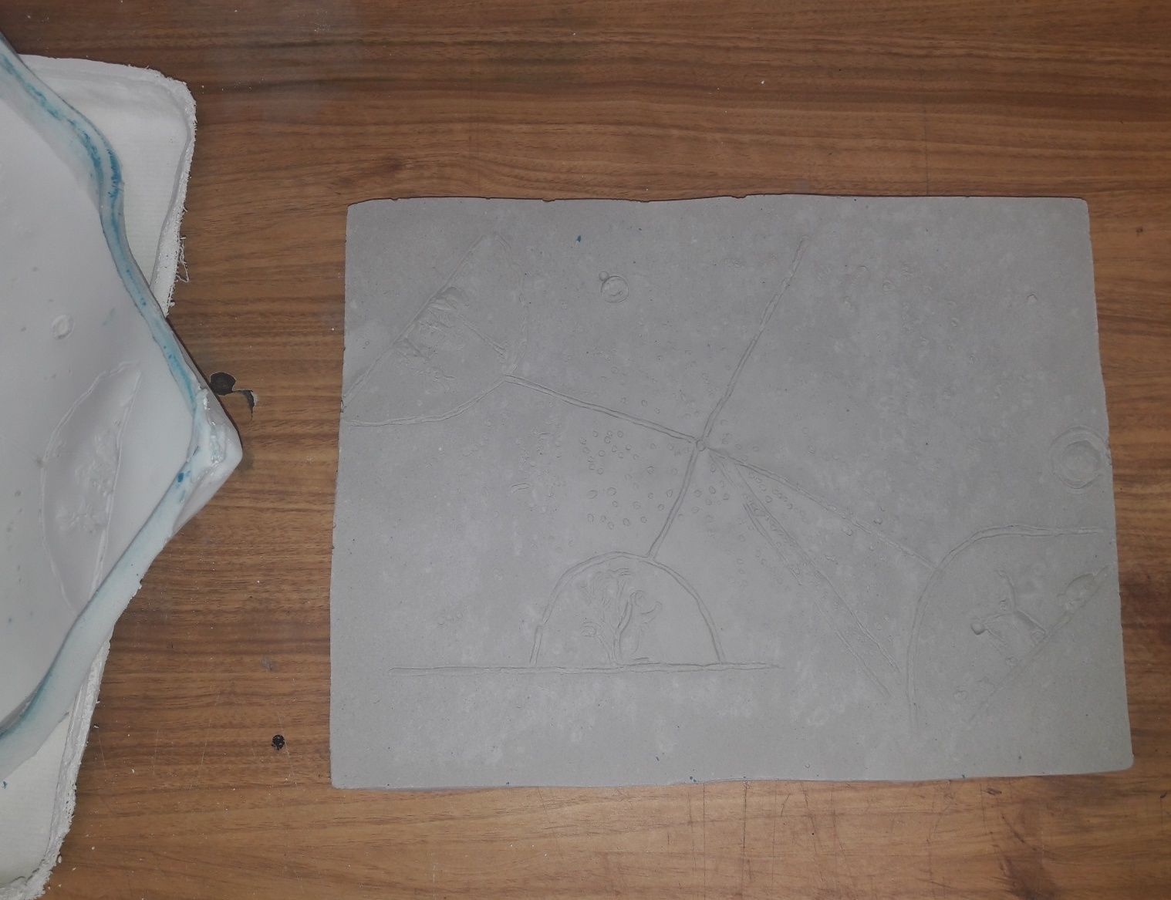

Slide 9
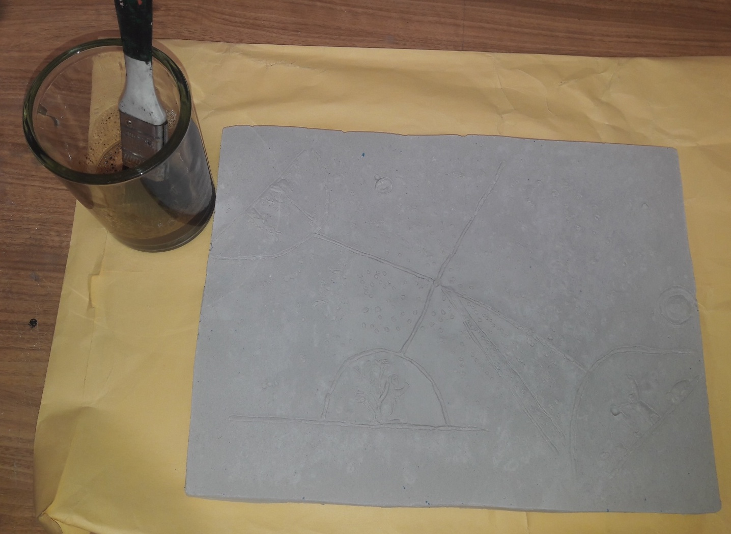

Slide 10
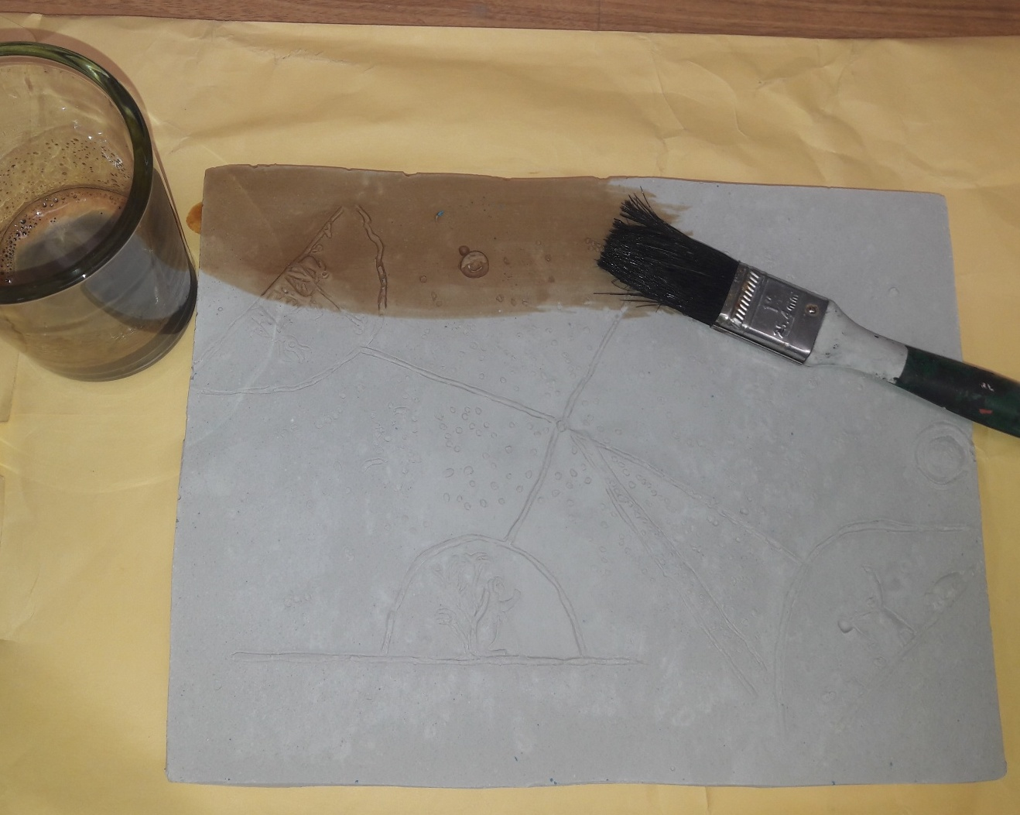

Slide 11
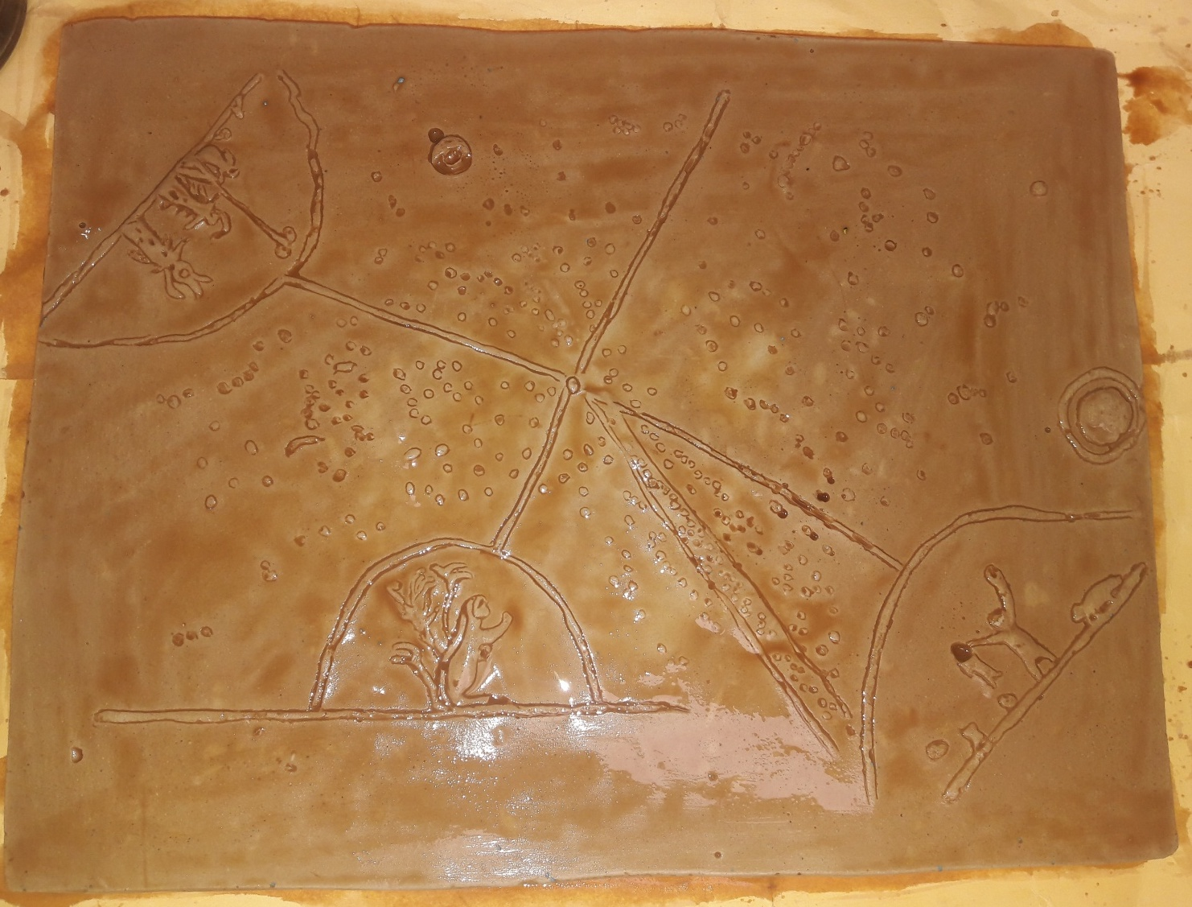

Slide 12
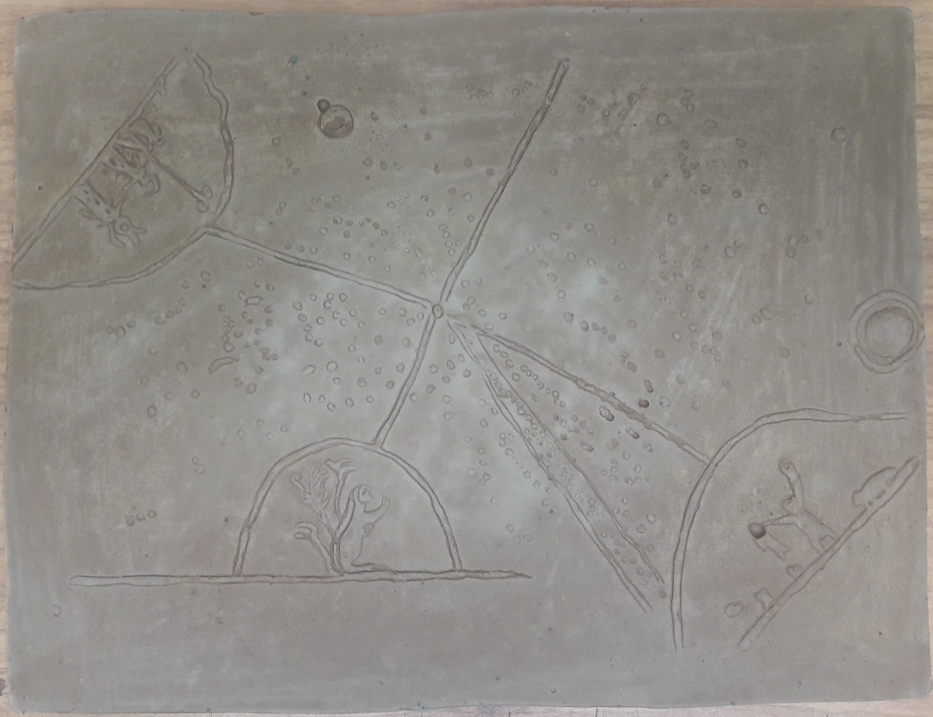

Slide 13
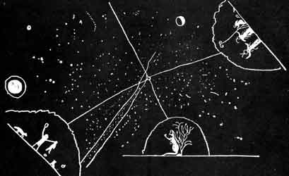
Representación del cielo hecha por moradores nómadas de la estepa siberiana. En ella pueden identificarse la Vía Láctea y el grupo estelar de las Pléyades.
http://bibliotecadigital.ilce.edu.mx/sites/ciencia/volumen3/ciencia3/155/htm/sec_5.htm

Slide 14
Los petroglifos son símbolos grabados en rocas, los comenzaron a elaborar las tribus a partir del periodo neolítico, fueron símbolos previos a la escritura, en varias partes del planeta.
La imagen de este taller perteneció a una tribu nómada de las estepas de Siberia, con una antigüedad de unos 10,000 años.
Toda manifestación de vida o de movimiento se atribuía a los espíritus, método universal de explicación simple.
El Universo mágico evolucionó hacía un Universo mítico, con dioses, héroes humanos y semi humanos.

